Slide 1

Estrategias de alimentación en majadas con servicio continuo
Ing. Agr. Marco Calvetty – INTA IPAF
calvetty.ramos@inta.gob.ar

Slide 2
Requerimientos de los animales (kg MS)
Destete
Parición
Servicio
Flushing

Slide 3
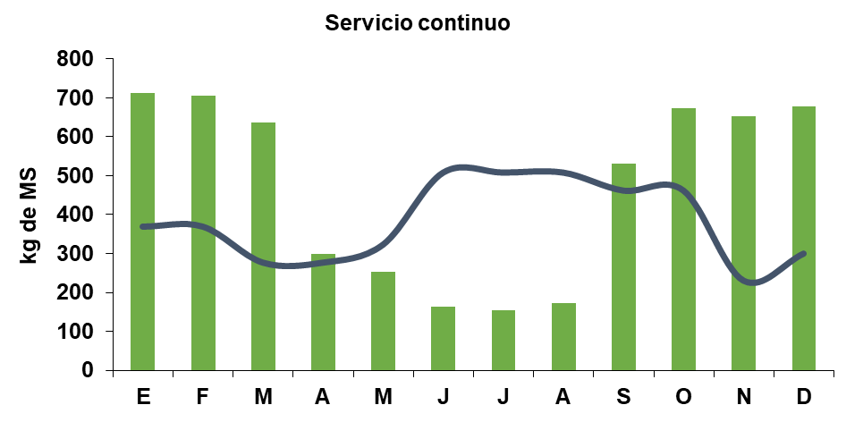
Manejo nutricional
Ajuste de los requerimientos en función de la oferta de pasto

Slide 4
Manejo nutricional
Variación de la calidad del pasto a lo largo del año
Déficit de Proteína
Calidad balanceada
Altos % de Proteína

Slide 5
Variación estacional de la tasa de ovulación
Flushing

Slide 6
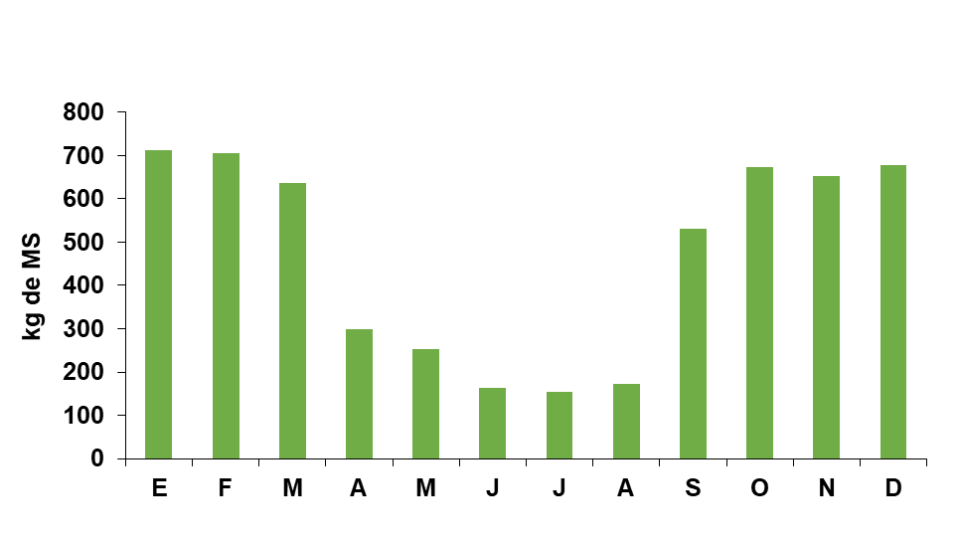
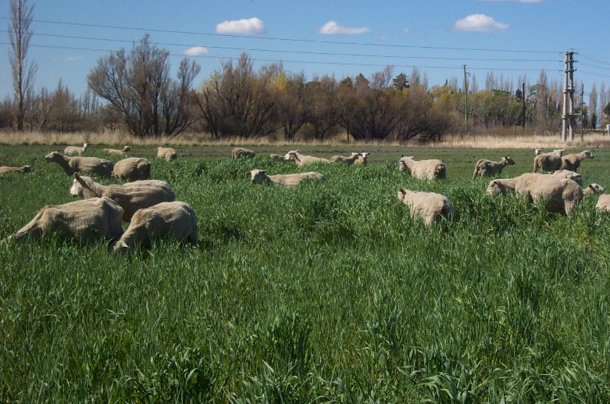
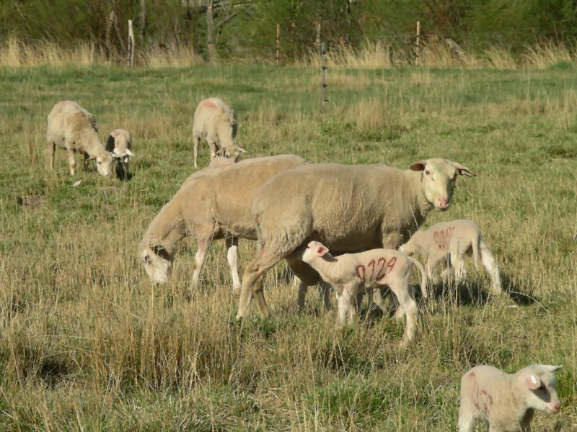
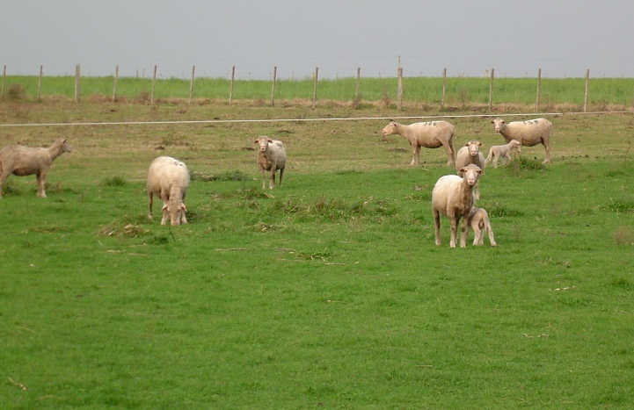
Manejo nutricional
Variación de la calidad del pasto a lo largo del año

Slide 7
Muchas Gracias!
Contacto:
Marco Calvetty – calvetty.ramos@inta.gob.ar

